Slide 1
Отчёт о работе объединения «ФОТО» за 2018-2019 уч. год
Объединение «ФОТО» (педагог дополнительного образования ГРУДНОВ А.С.) успешно завершило учебный год. Обучающиеся объединения выполнили программу и приняли участие во всех мероприятиях организации. Пополнилась и материальная база объединения. Был приобретён фотоаппарат «Canon». Обучающиеся сделали много фотографий, участвовали в выставках и конкурсах.

Slide 2
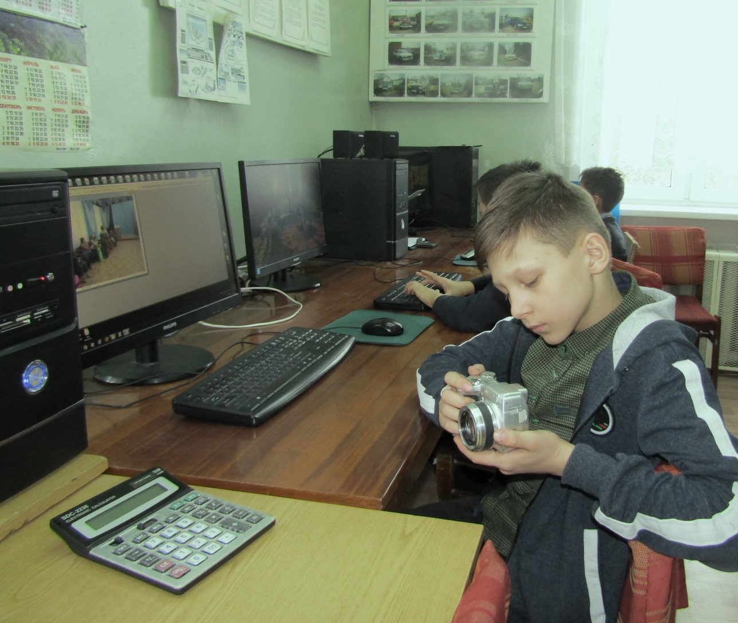
На занятиях объединения обучающиеся овладели умением обращаться с различными моделями цифровых фотоаппаратов.

Slide 3
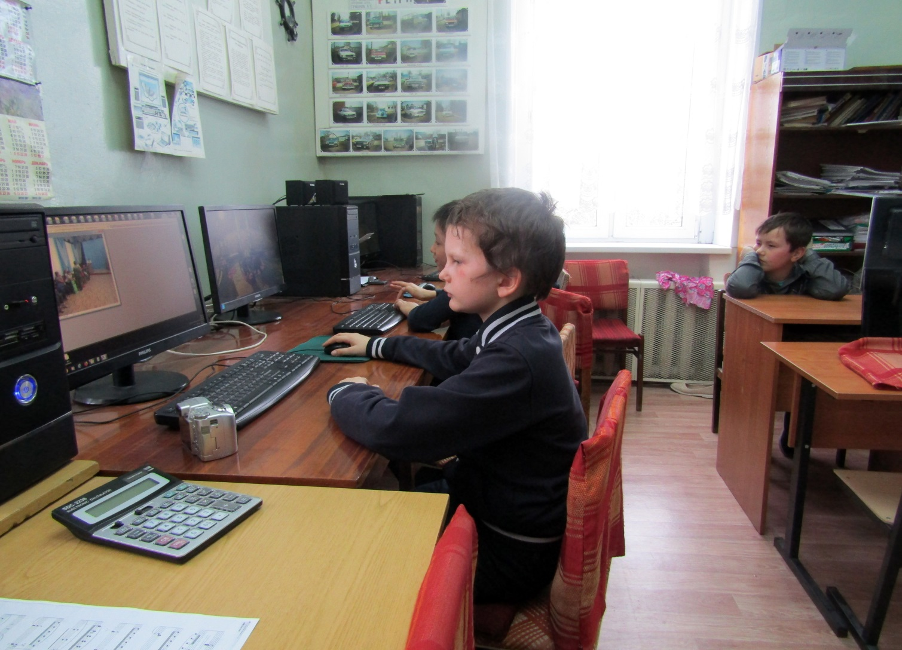
Ребята учились способам обработки цифровых фотографий на компьютере.

Slide 4
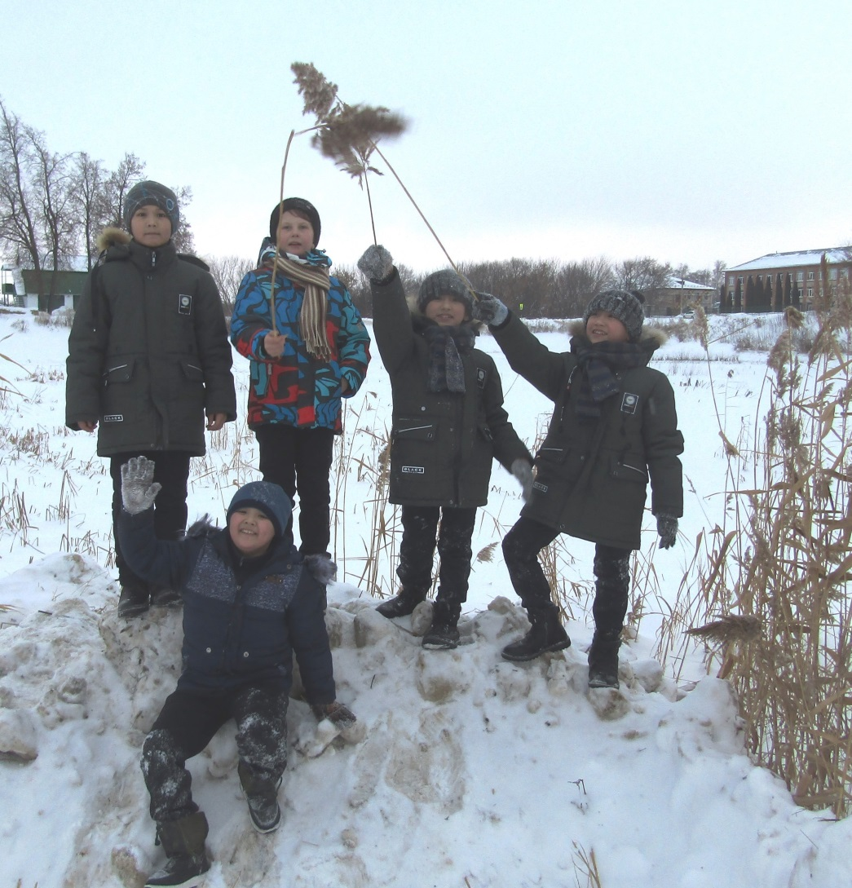
Очень нравятся обучающимся пешие прогулки по посёлку и ближайшим окрестностям

Slide 5
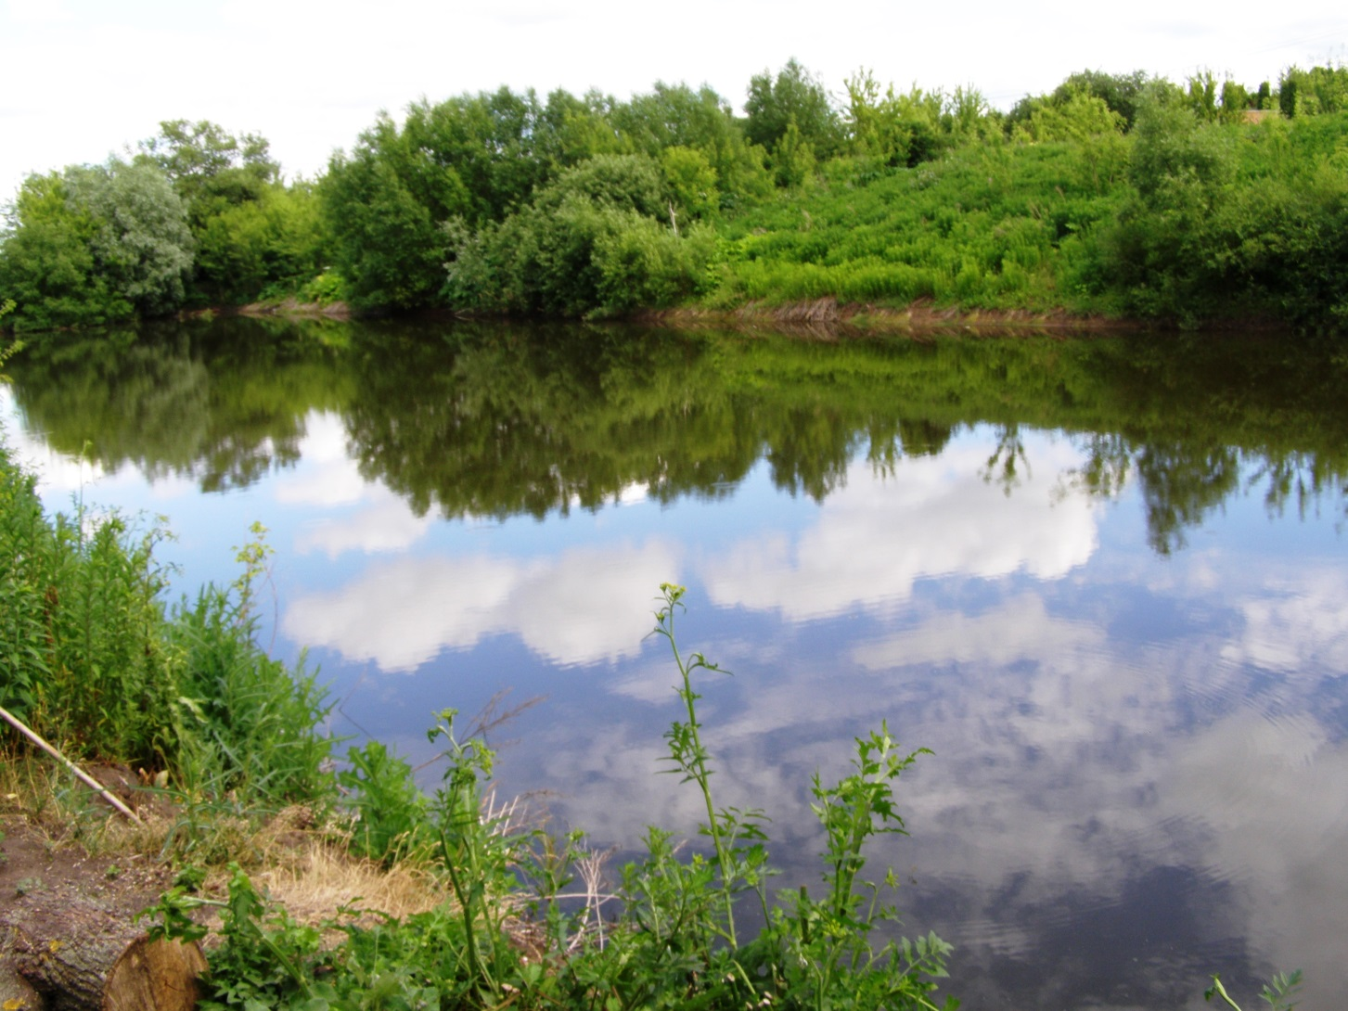
В любое время года дети находят интересные моменты и фотографируют примечательные места.

Slide 6
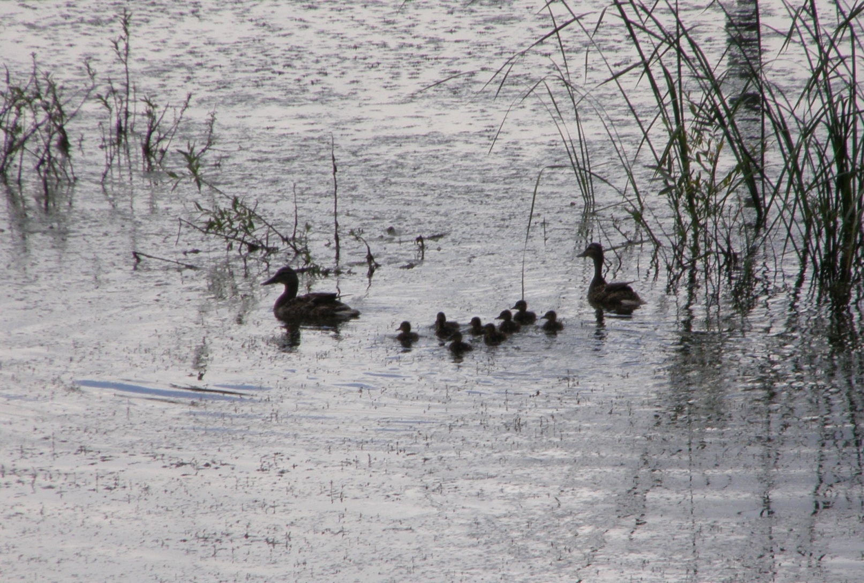
Дети проявляют большой интерес к фотографированию природы, стремятся сделать занимательные снимки.

Slide 7
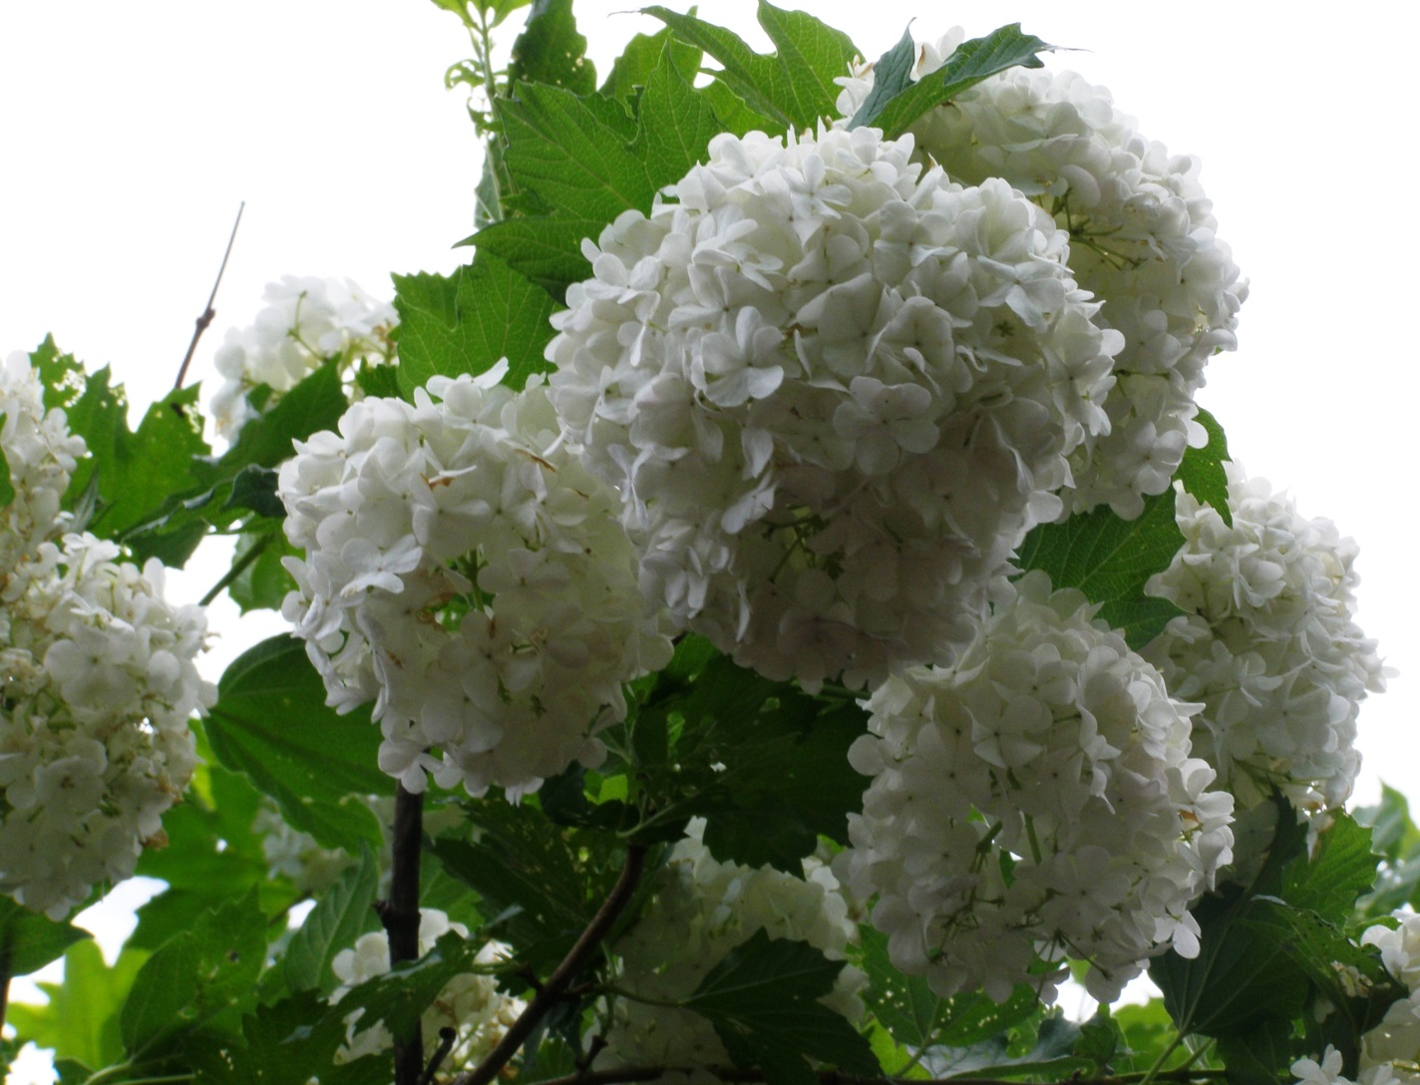
Хорошо проявил себя Илья Матюхин. Фото цветов у него получаются великолепно. Он умеет находить нужный материал для кадра.

Slide 8
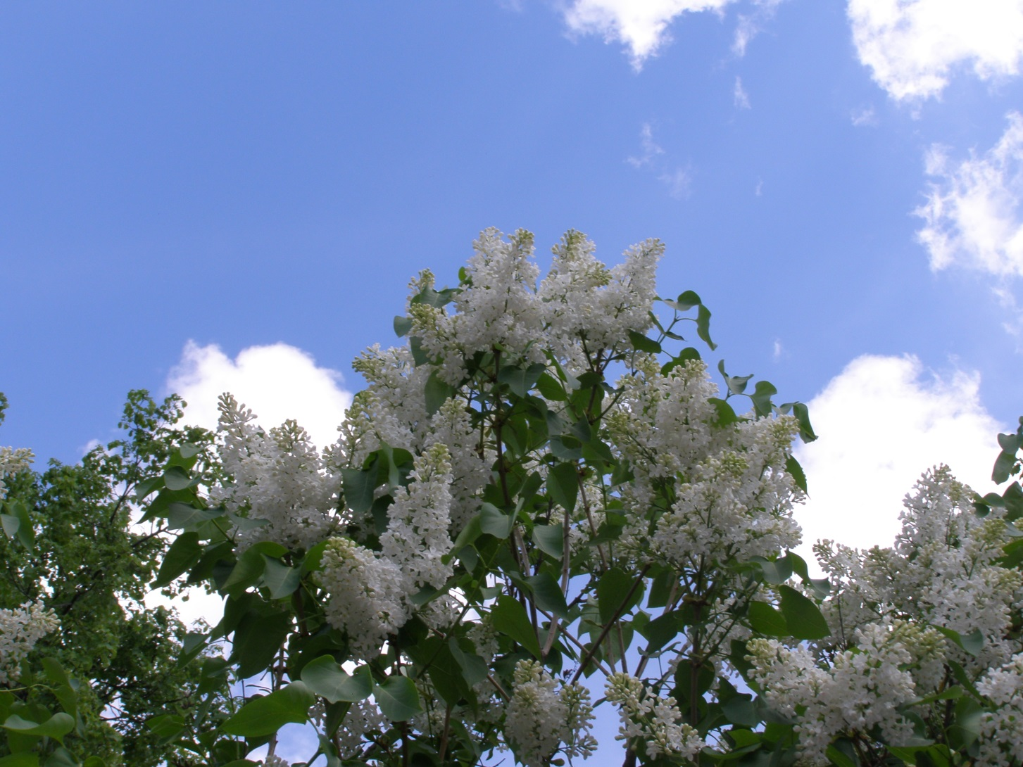
Хорошо проявили себя Хасан и Хусан Эргашовы.

Slide 9
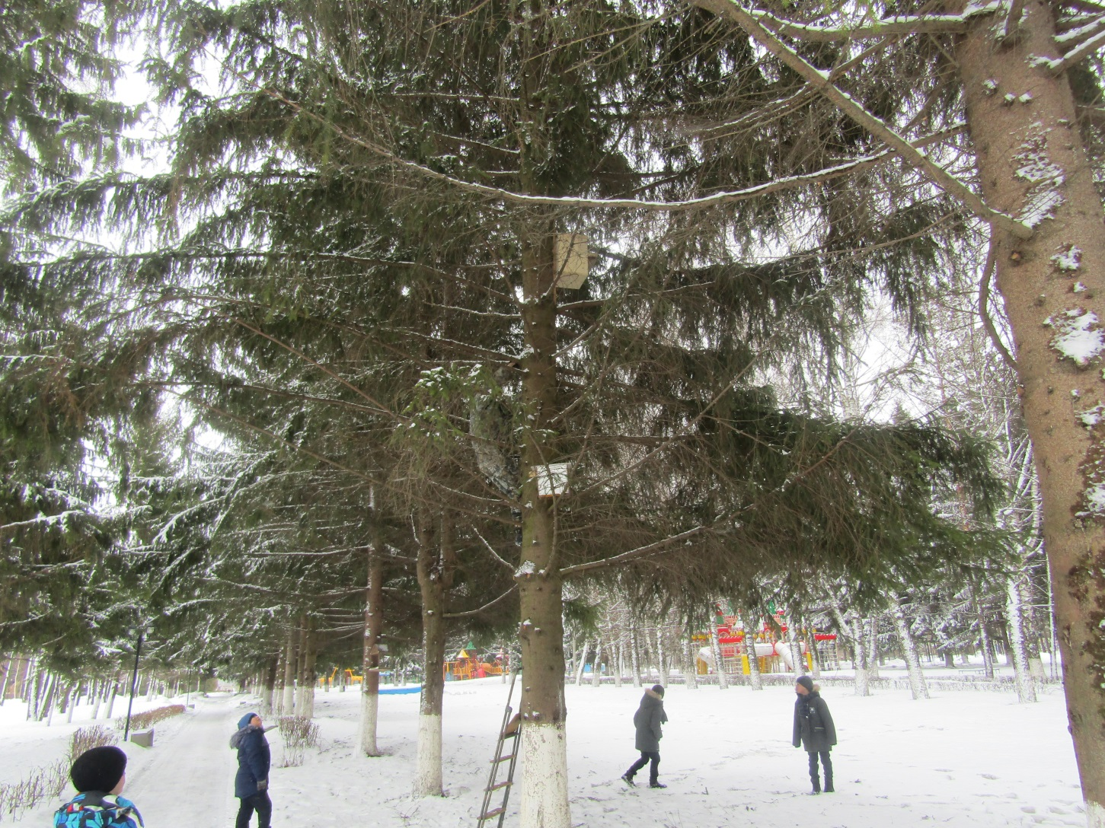
Большую работу проделали Виктор Булушев и Богдан Скороходов. Они отличились при фотографировании кормушек для птиц и белок.

Slide 10
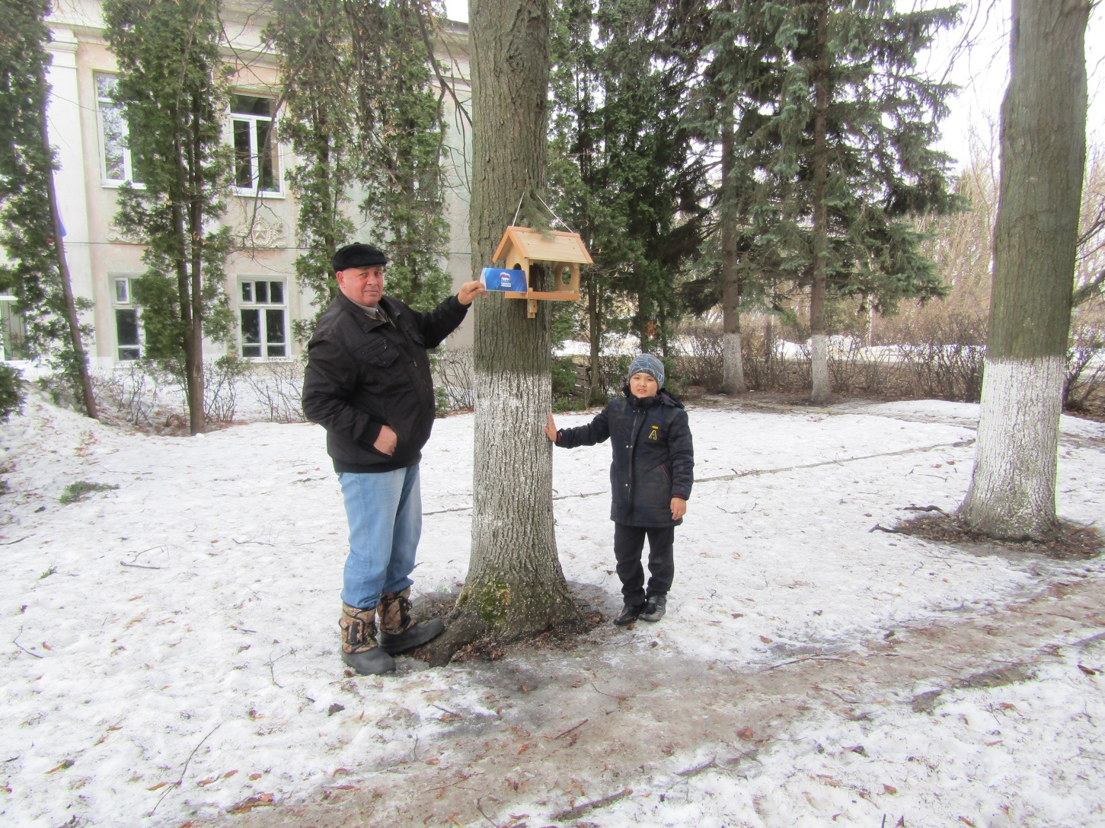
Участники объединения всю зиму подкармливали птиц около нашего здания и в парке..

Slide 11
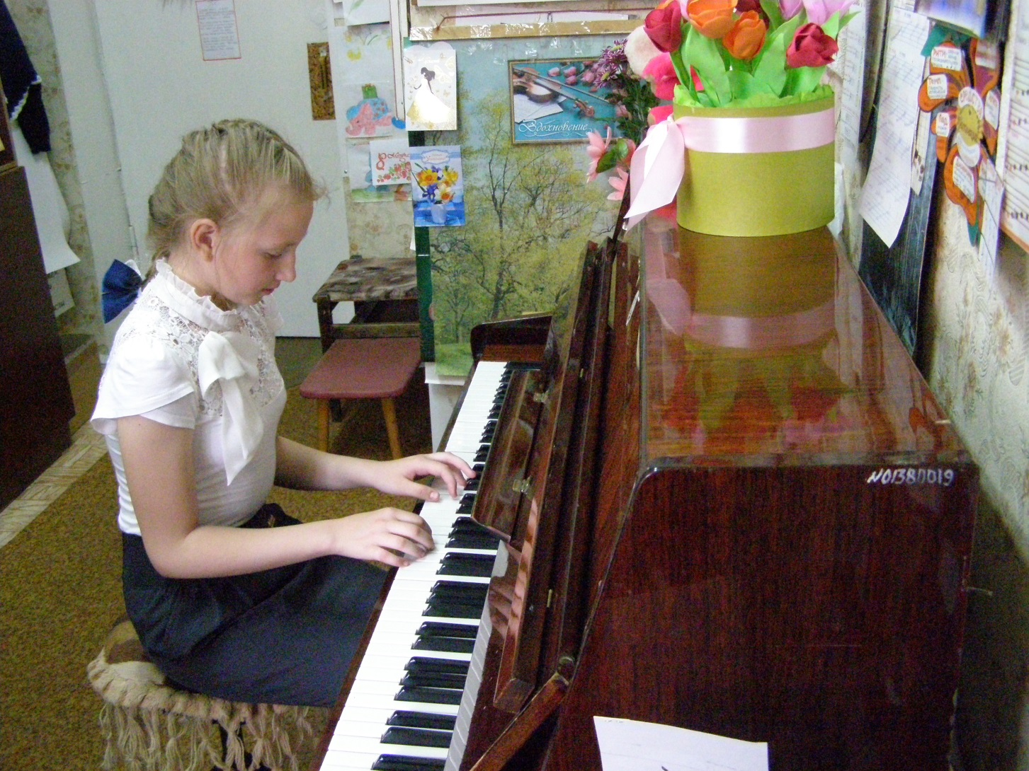
Также обучающиеся фотографировали разные моменты из деятельности отрганизации: выставки, конкурсы, зачёты, соревнования и т.д.

Slide 12
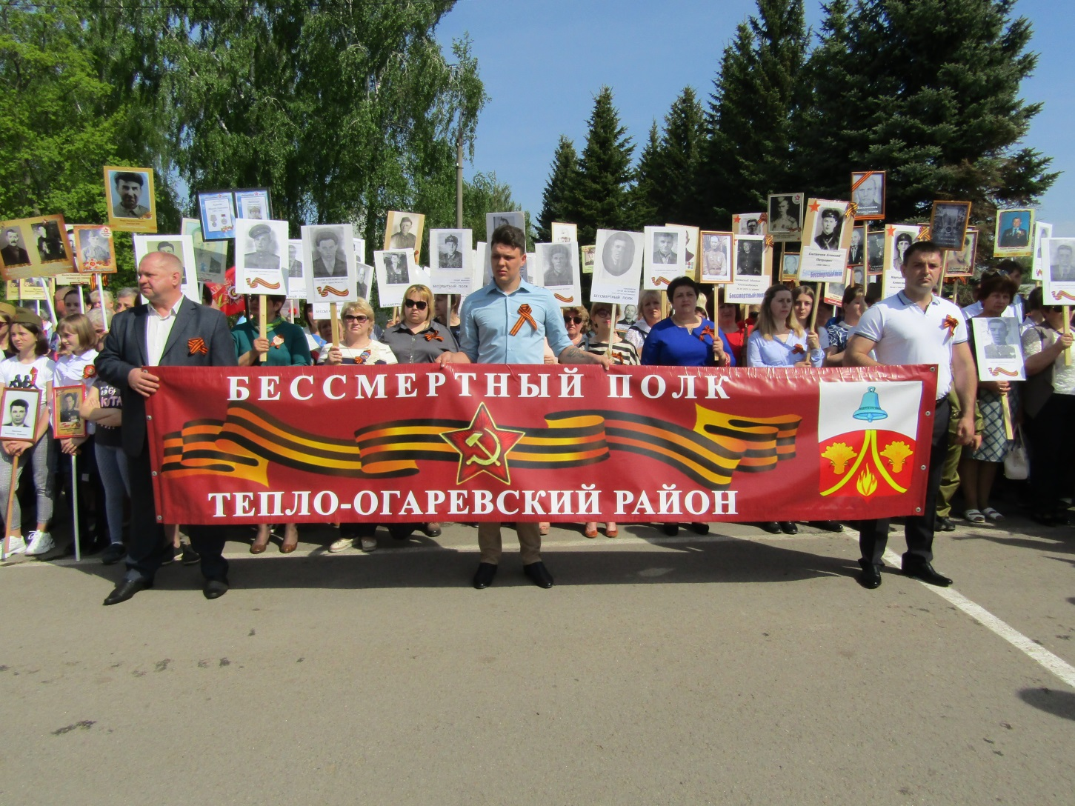
Фотографировали и значимые мероприятия в посёлке.

Slide 13
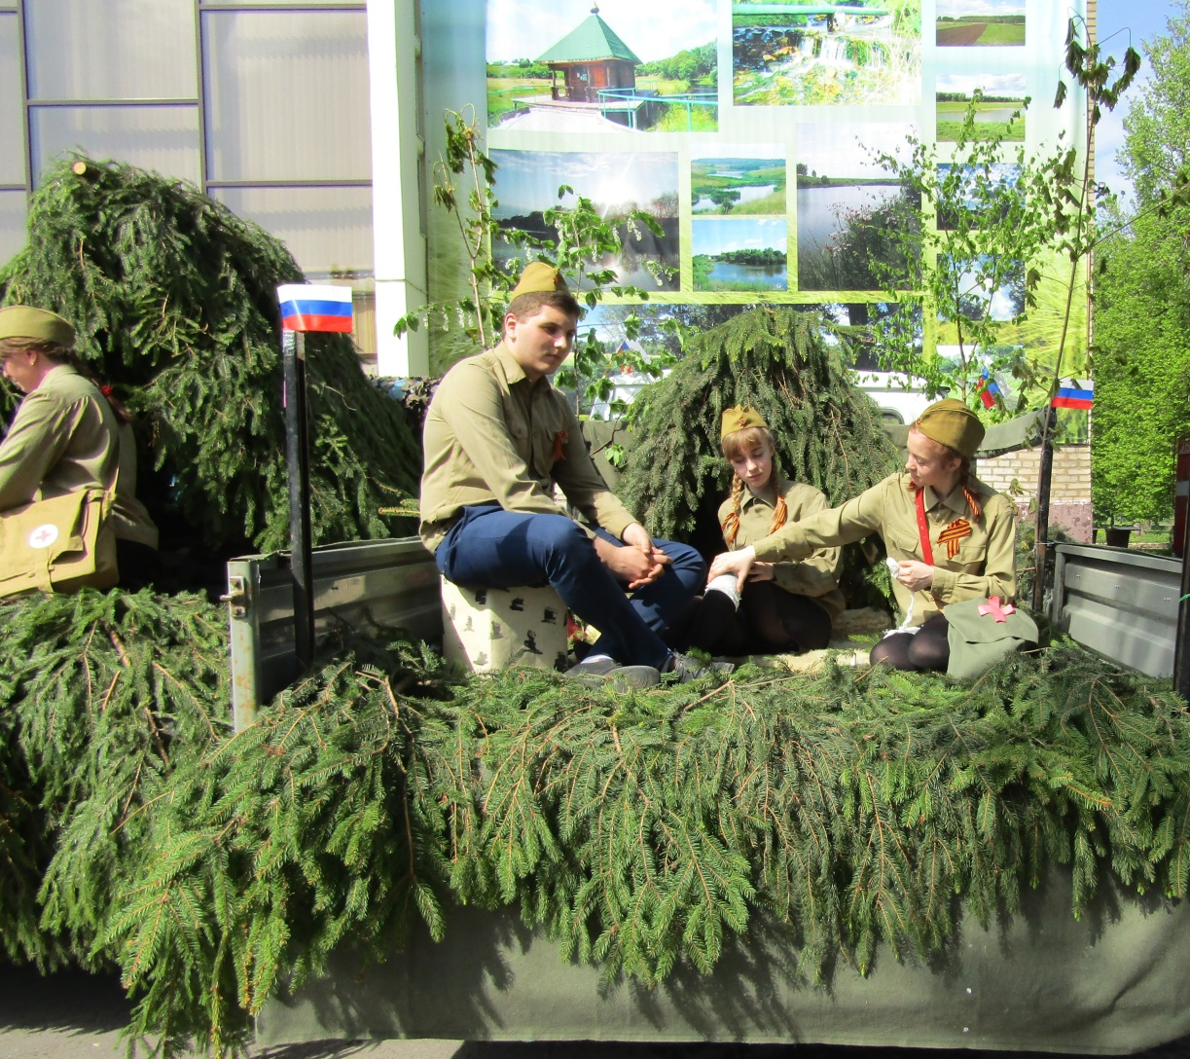
9-ое Мая.

Slide 14
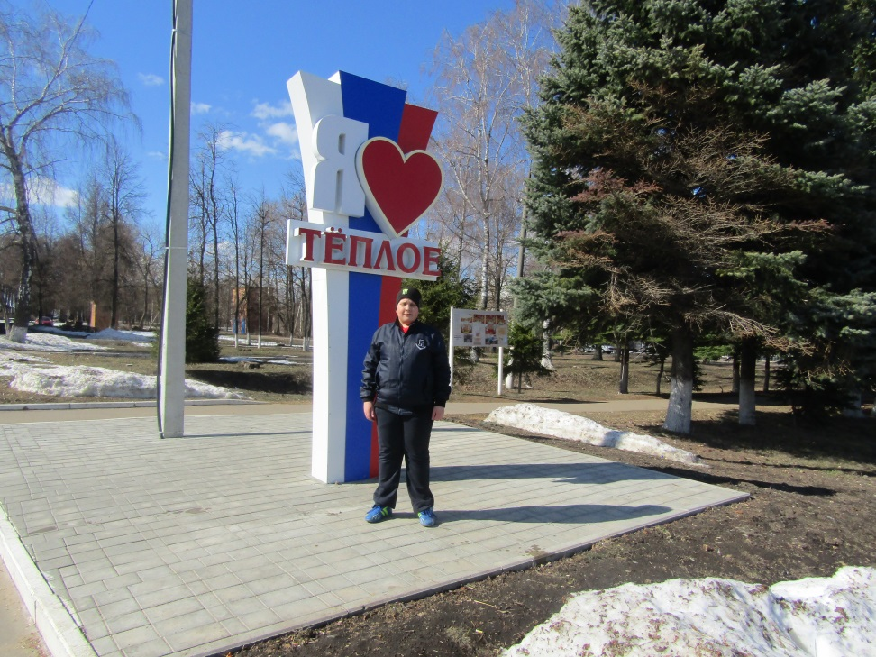
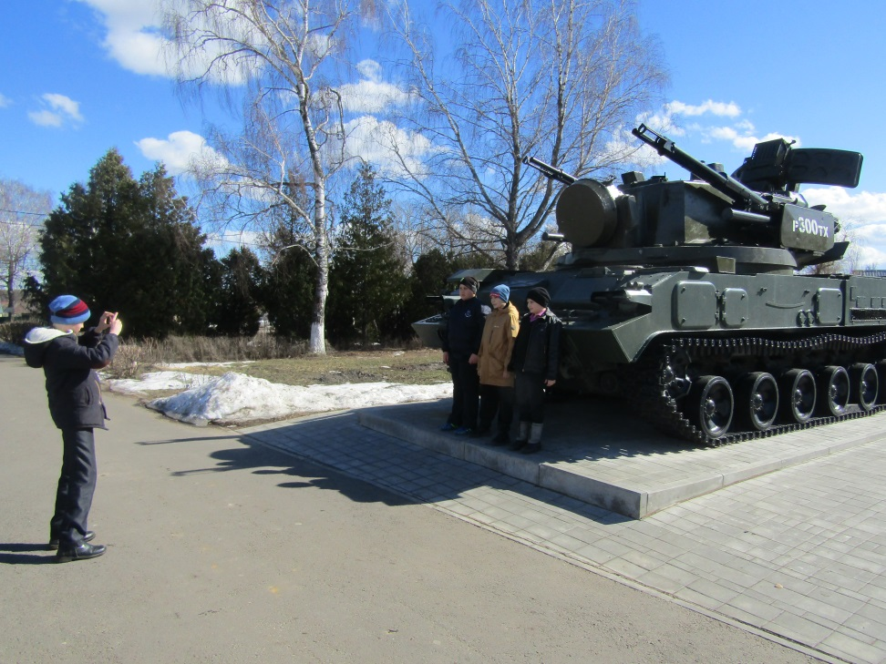
Фото на память.

Slide 15
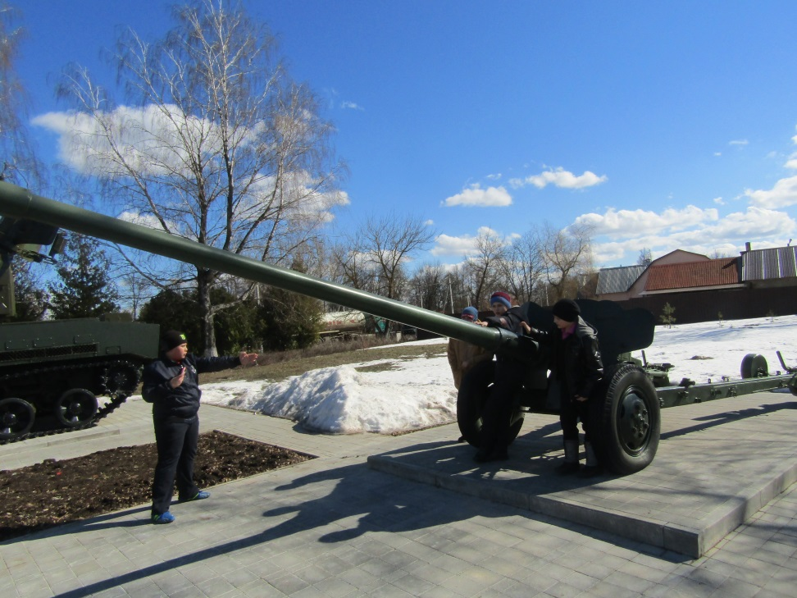
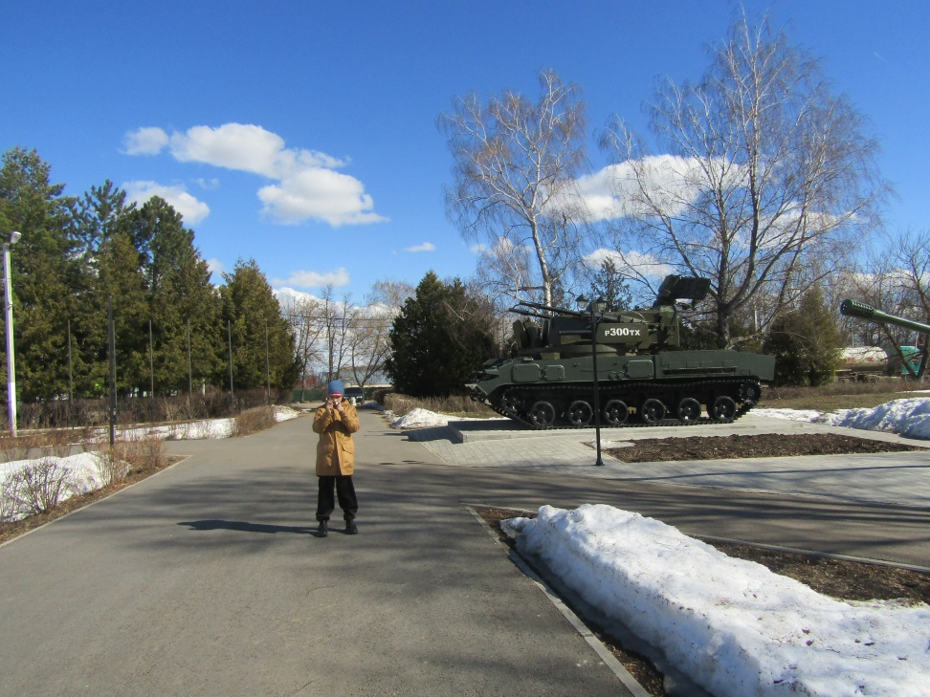
Нравится ребятам различное оружие.

Slide 16
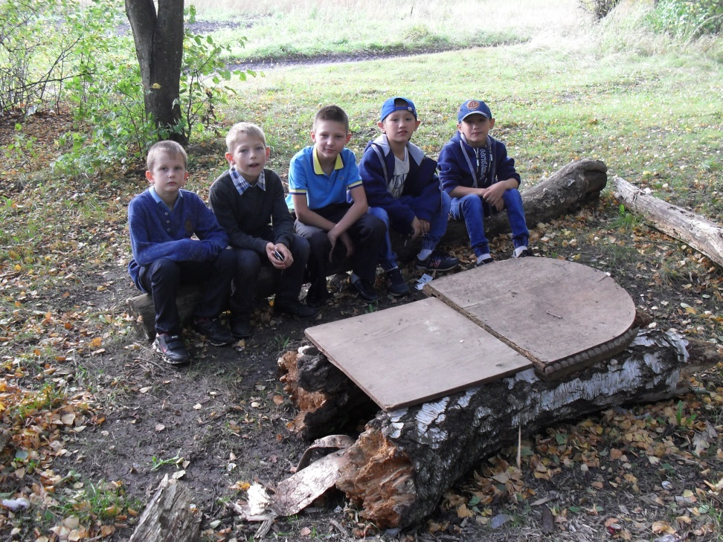
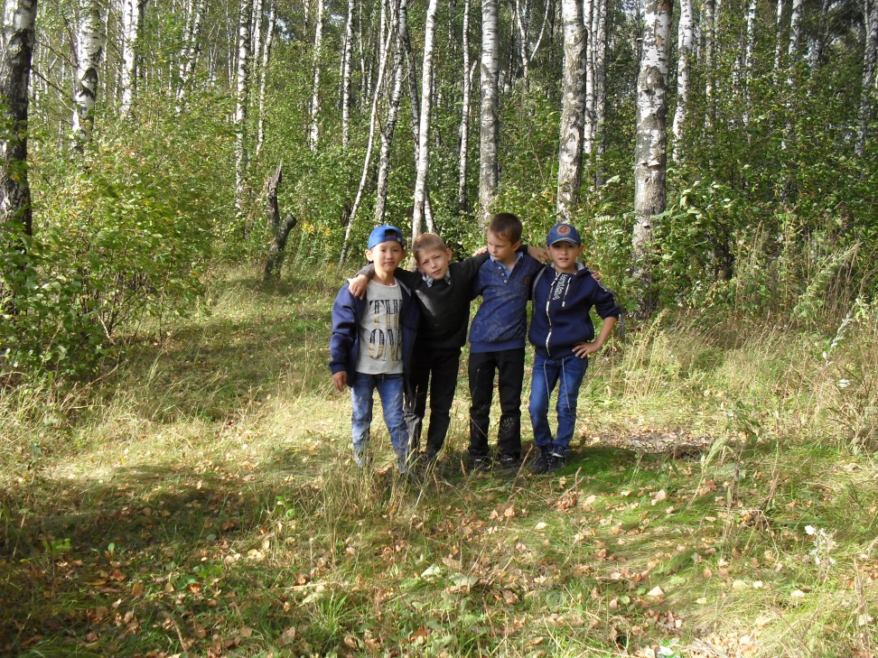
В берёзовой роще.

Slide 17
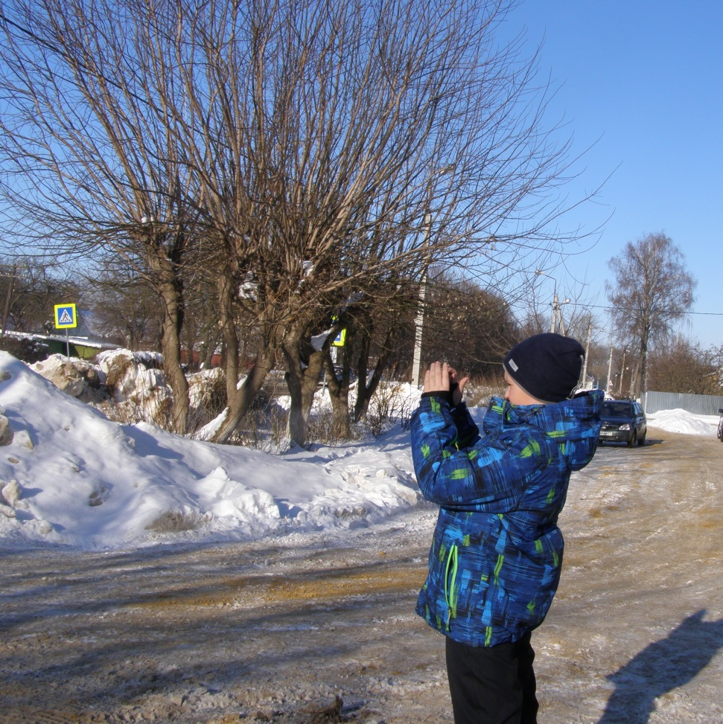
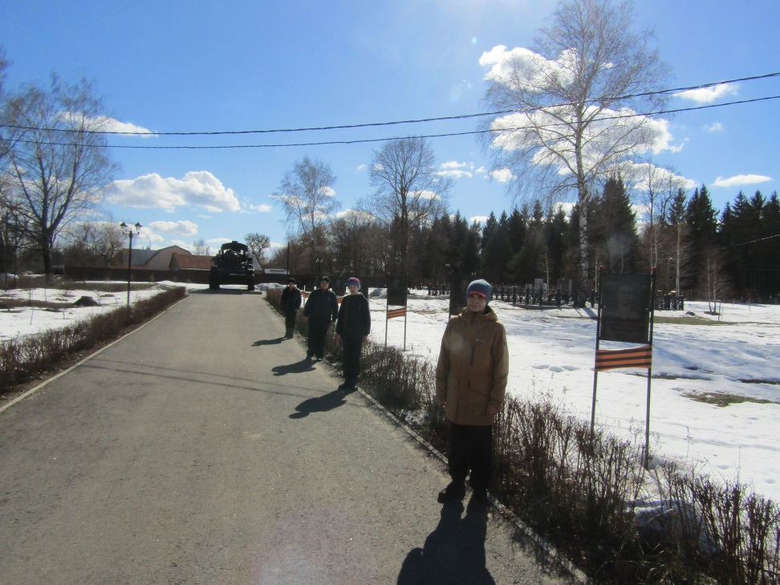
На аллее памяти.

Slide 18
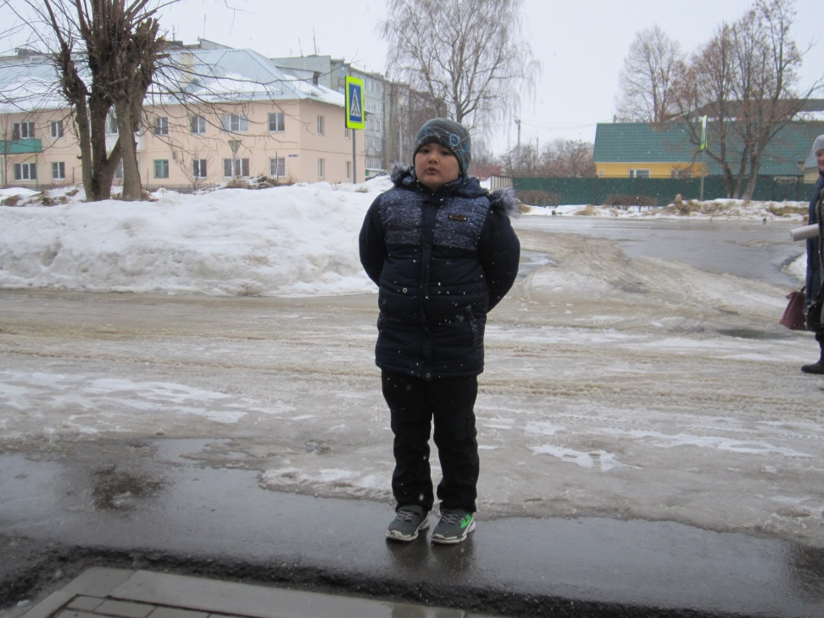
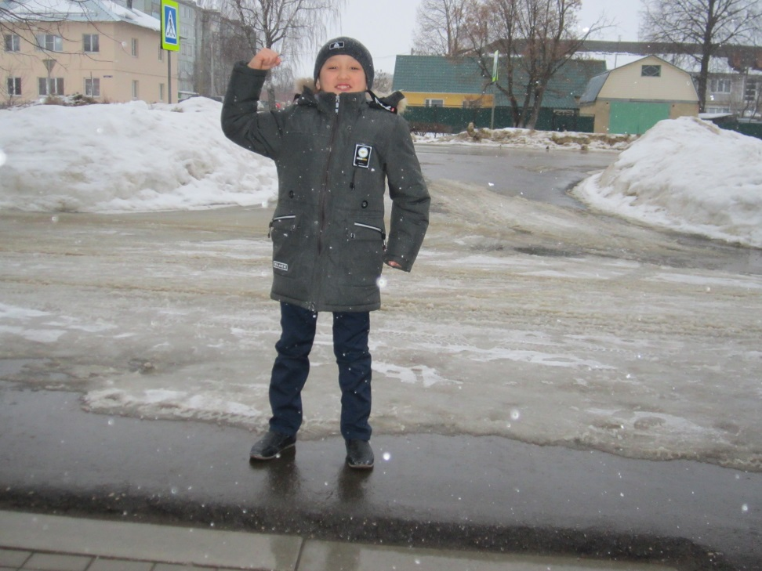
Делаем сэлфи.

Slide 19
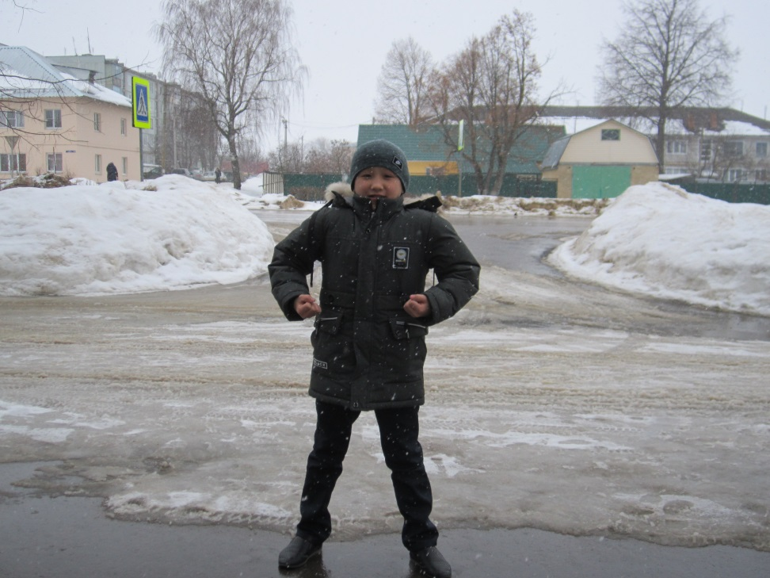
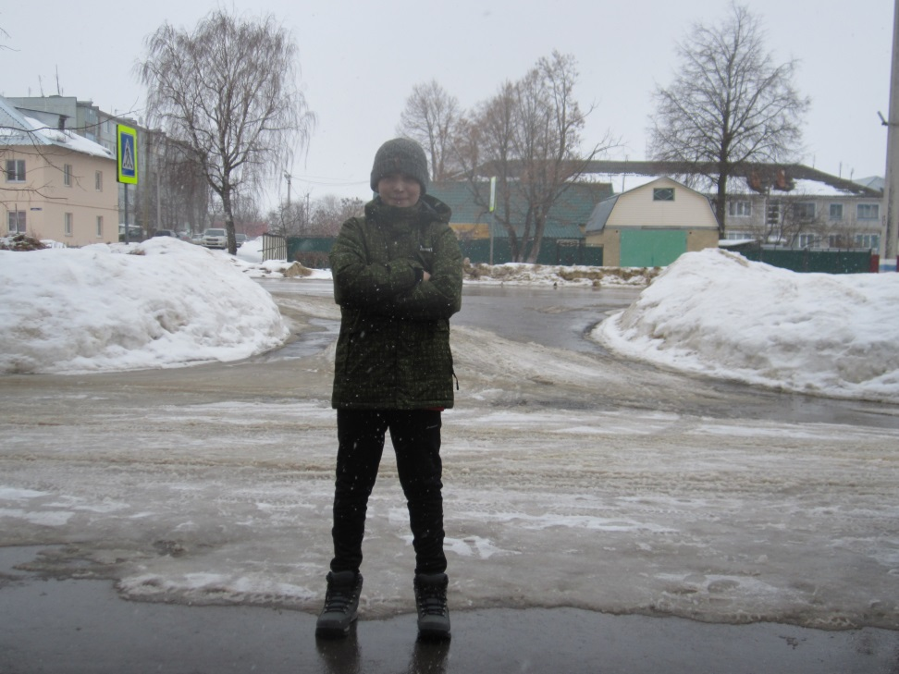
Зима фото не помеха.

Slide 20
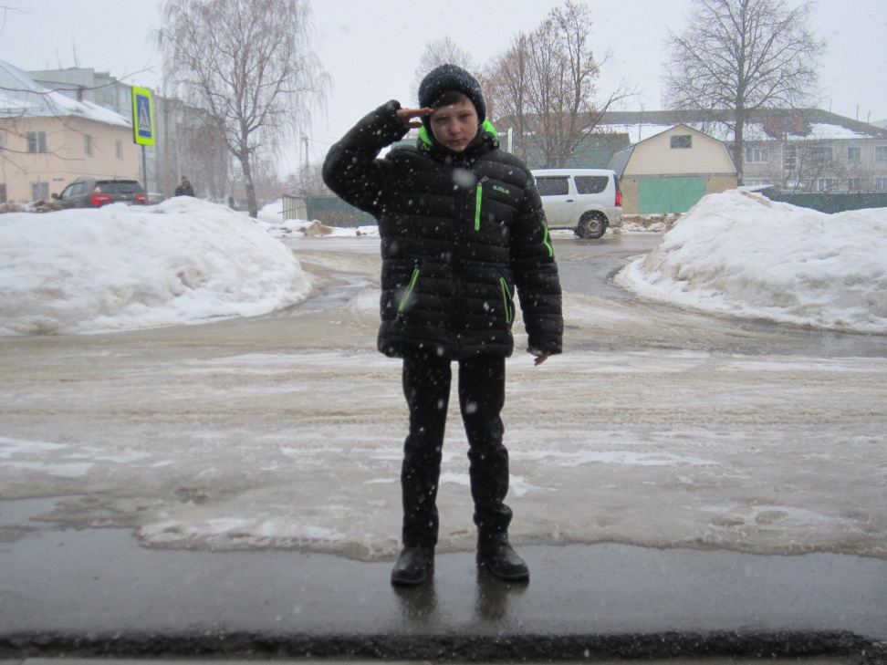
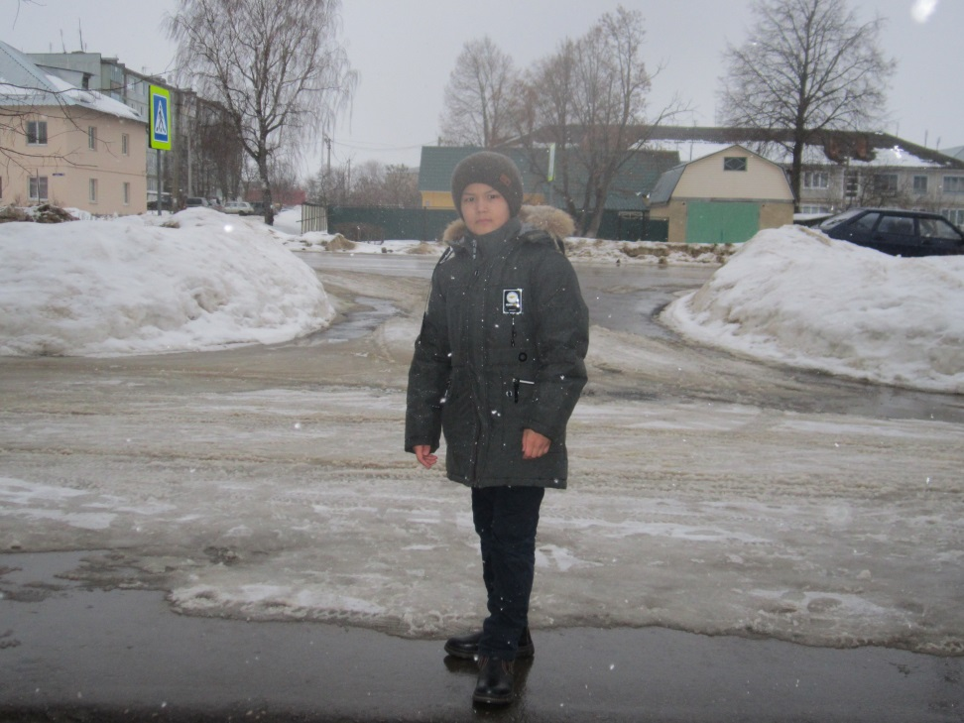
А нам такая погода нравится!

